Slide 1
Test jezelf 3
we bouwen een kleine webwinkel uit met enkele producten
products.php -> hier tonen we alle producten
detail.php -> productdetail van 1 product inclusief “nu kopen” knop
cart.inc.php -> hier drukken we het winkelmandje af
products.inc.php -> hier bewaren we de array met alle producten

Slide 2
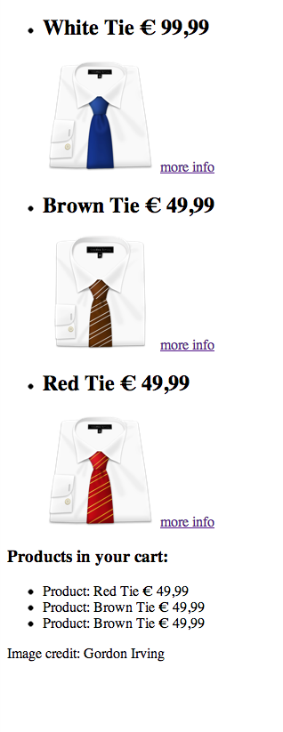
Test jezelf 3 – products.php
lus alle producten uit
gebruik hiervoor de multidimensionale array die je definieert in include_products.php
als je op “more info” drukt, kom je op pagina details.php?product=x waarbij x gelijk is aan de key van het array element

Slide 3
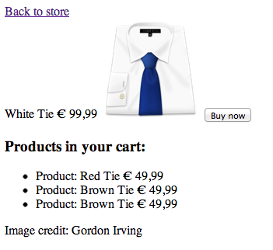
Test jezelf 3 – productdetails.php
de “buy now” knop is een submit knop die de pagina verstuurt
zorg dat je een (hidden) text veld verstuurt met daarin de key van het huidige array element (1, 2 of 3)
voeg het verzonden product toe aan een array die je in een session met naam “cart” stopt

Slide 4
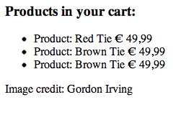
Test jezelf 3 – include_cart.php
op de verschillende pagina includen we include_cart.php
deze cart lust de array in $_SESSION[“cart”] uit
als de array nog niet bestaat drukken we “your cart is empty” af

